Slide 1



TRABAJO FIN DE MÁSTER EN INGENIERÍA AERONÁTUCA
Modelado CFD de la evolución de un chorro diésel en condiciones de motor
Curso 2015-2016
Autora: Irene Gil García (irgigar@etsid.upv.es)
Tutor: José María García Oliver
Director experimental: Adrián Pandal Blanco
Valencia, 2016

Slide 2
Índice
  Introducción
  Objetivos
  Descripción del chorro diésel
  Metodología de modelado en OpenFOAM
  Análisis de resultados
  Conclusiones
  Presupuesto
Modelado CFD de la evolución de un chorro diésel en condiciones de motor
Trabajo Fin de Máster en Ingeniería Aeronáutica
Curso académico 2015-2016

Slide 3
1. Introducción
El sector del automóvil hoy en día tiene una dependencia casi total de los combustibles fósiles, lo que hace que cada día se planteen nuevos retos
Gran impulso del estudio del proceso de inyección
El modelado de los chorros diésel sigue siendo actualmente una tarea difícil
Modelado CFD de la evolución de un chorro diésel en condiciones de motor
Trabajo Fin de Máster en Ingeniería Aeronáutica
Curso académico 2015-2016

Slide 4
2. Objetivos
Realizar un estudio detallado de las características principales del chorro diésel al ser inyectado, en condiciones de motor
Modelo de atomización totalmente euleriano, Sigma-Y
Software: OpenFOAM
Modelado CFD de la evolución de un chorro diésel en condiciones de motor
Trabajo Fin de Máster en Ingeniería Aeronáutica
Curso académico 2015-2016

Slide 5
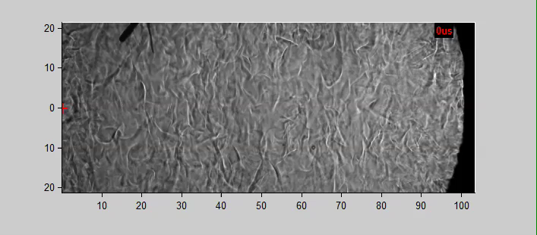
3. Definición del chorro diésel
Modelado CFD de la evolución de un chorro diésel en condiciones de motor
Trabajo Fin de Máster en Ingeniería Aeronáutica
Curso académico 2015-2016

Slide 6
3. Definición del chorro diésel
El chorro diésel se caracteriza por su carácter no estacionario, un alto nivel de turbulencia y, especialmente, por estar formado por dos fases diferentes: una fase continua (el gas del ambiente) y una dispersa (el combustible en estado líquido)
Los principales fenómenos que tienen lugar en él son:
Fenómenos
Atomización
Coalescencia
Evaporación y mezcla
Combustión
Modelado CFD de la evolución de un chorro diésel en condiciones de motor
Trabajo Fin de Máster en Ingeniería Aeronáutica
Curso académico 2015-2016

Slide 7
3. Definición del chorro diésel
Conceptos analizados a lo largo del Trabajo:
  Penetración y longitud líquida
  Ángulo del chorro
  Distancia de Lift-Off
  Tiempo de retraso
Penetración y Longitud líquida
Distancia de Lift-Off
Modelado CFD de la evolución de un chorro diésel en condiciones de motor
Trabajo Fin de Máster en Ingeniería Aeronáutica
Curso académico 2015-2016

Slide 8
4. Metodología de modelado en OpenFOAM
Pre-Procesado
➮
Cálculo
➮
Post-Procesado
Modelo de atomización
Modelo de combustión
Malla
Condiciones de contorno
Modelo de turbulencia
Solver
Matlab
ParaFOAM
Modelado CFD de la evolución de un chorro diésel en condiciones de motor
Trabajo Fin de Máster en Ingeniería Aeronáutica
Curso académico 2015-2016

Slide 9
4. Metodología de modelado en OpenFOAM
Modelo de atomización: Sigma-Y
  Modelo basado en la representación euleriana de la atomización y dispersión del chorro.
  Trata el flujo bifásico (gas y líquido) como un pseudo-fluido multi-especie con densidad variable y que fluye según un único campo de velocidades
  El modelo fue propuesto por Vallet (2001)
Modelado CFD de la evolución de un chorro diésel en condiciones de motor
Trabajo Fin de Máster en Ingeniería Aeronáutica
Curso académico 2015-2016

Slide 10
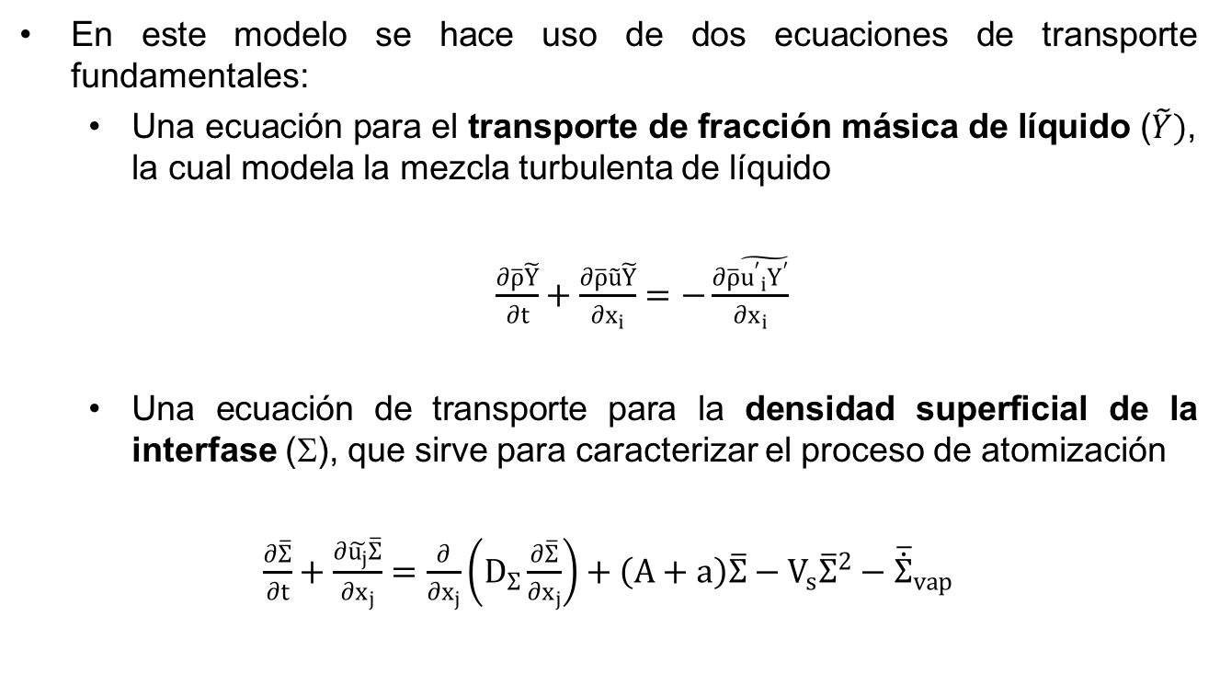
4. Metodología de modelado en OpenFOAM
En este modelo se hace uso de dos ecuaciones de transporte fundamentales:
  Una ecuación para el transporte de fracción másica de líquido ($\tilde{Y})$, la cual modela la mezcla turbulenta de líquido
  $\frac{∂\overline{ρ}\tilde{Y}}{∂t}+\frac{∂\overline{ρ}\tilde{u}\tilde{Y}}{∂x_{i}}=−\frac{∂\overline{ρ}\tilde{{u^{′}}_{i}Y^{′}}}{∂x_{i}}$
  Una ecuación de transporte para la densidad superficial de la interfase (Σ), que sirve para caracterizar el proceso de atomización
$\frac{∂\overline{Σ}}{∂t}+\frac{∂\tilde{u_{j}}\overline{Σ}}{∂x_{j}}=\frac{∂}{∂x_{j}}\left(D_{Σ}\frac{∂\overline{Σ}}{∂x_{j}}\right)+\left(A+a\right)\overline{Σ}−V_{s}{\overline{Σ}}^{2}−{\overline{\dot{Σ}}}_{vap}$
Modelado CFD de la evolución de un chorro diésel en condiciones de motor
Trabajo Fin de Máster en Ingeniería Aeronáutica
Curso académico 2015-2016

Slide 11
4. Metodología de modelado en OpenFOAM
Malla
  En OpenFOAM se define por medio de bloques y vértices
  2D axisimétrica no uniforme
  108mm x 25mm
  Zona más refinada en el área cercana al inyector
Modelado CFD de la evolución de un chorro diésel en condiciones de motor
Trabajo Fin de Máster en Ingeniería Aeronáutica
Curso académico 2015-2016

Slide 12
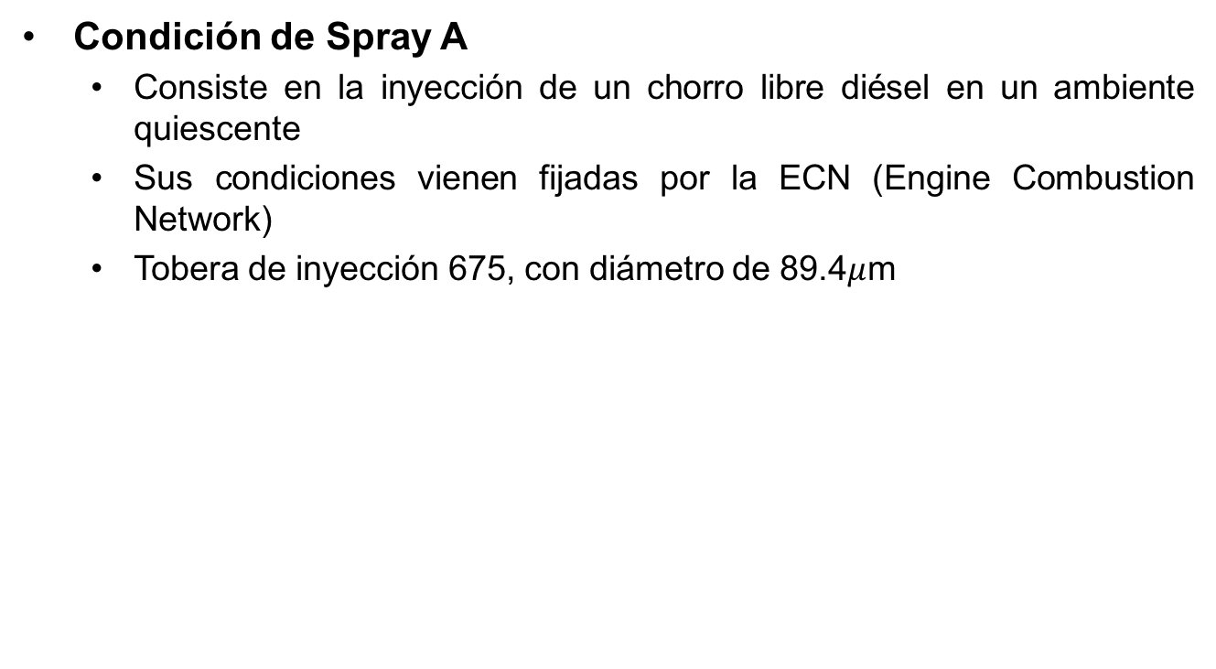
5. Análisis de resultados
Condición de Spray A
  Consiste en la inyección de un chorro libre diésel en un ambiente quiescente
  Sus condiciones vienen fijadas por la ECN (Engine Combustion Network)
  Tobera de inyección 675, con diámetro de 89.4$μ$m
Modelado CFD de la evolución de un chorro diésel en condiciones de motor
Trabajo Fin de Máster en Ingeniería Aeronáutica
Curso académico 2015-2016

Slide 13
5. Análisis de resultados
Intensidad turbulenta
Condiciones inertes sin evaporación
Calibración de los parámetros de turbulencia
Condiciones inertes con evaporación
Validación del modelo
Condiciones reactivas
Análsis caso de referencia
Estudios paramétricos
Longitud turbulenta
Temperatura
P inyección
Densidad
% O₂
Modelado CFD de la evolución de un chorro diésel en condiciones de motor
Trabajo Fin de Máster en Ingeniería Aeronáutica
Curso académico 2015-2016

Slide 14
5. Análisis de resultados
Los resultados para Lt son análogos
Se selecciona It=5% Y Lt=10%
Estudio en condiciones inertes SIN evaporación
↑ It, ↑ la viscosidad turbulenta y ↓ la fracción volumétrica de líquido, la mezcla es más rápida
Modelado CFD de la evolución de un chorro diésel en condiciones de motor
Trabajo Fin de Máster en Ingeniería Aeronáutica
Curso académico 2015-2016

Slide 15
5. Análisis de resultados
Estudio en condiciones inertes CON evaporación
Modelado CFD de la evolución de un chorro diésel en condiciones de motor
Trabajo Fin de Máster en Ingeniería Aeronáutica
Curso académico 2015-2016

Slide 16
5. Análisis de resultados
Estudio en condiciones reactivas: caso de referencia
Modelado CFD de la evolución de un chorro diésel en condiciones de motor
Trabajo Fin de Máster en Ingeniería Aeronáutica
Curso académico 2015-2016

Slide 17
5. Análisis de resultados
Estudio en condiciones reactivas: Estudio de temperatura
Modelado CFD de la evolución de un chorro diésel en condiciones de motor
Trabajo Fin de Máster en Ingeniería Aeronáutica
Curso académico 2015-2016

Slide 18
6. Conclusiones
Condiciones inertes
  Intensidad y longitud turbulenta no tienen un gran efecto sobre los resultados (penetración), siempre y cuando se elijan dentro de un rango razonable.
  Para los estudios se ha escogido 5% de It y 10% de Lt
  Queda comprobado el rendimiento del modelo con un caso evaporativo, comparándolo frente a medidas experimentales de penetración
Modelado CFD de la evolución de un chorro diésel en condiciones de motor
Trabajo Fin de Máster en Ingeniería Aeronáutica
Curso académico 2015-2016

Slide 19
6. Conclusiones
Condiciones reactivas
  Conforme el ambiente es más reactivo, la penetración ↑, el tiempo de retraso ↓ y la distancia de LOL ↓
  En cuanto al tiempo de retraso, con los criterios se reproducen bien las tendencias experimentales pero son sobreestimados. Causa: modelo químico
  Criterio Tª+400K el que mejor estima el LOL y tiempo de retraso
  Se puede decir que las principales propiedades del chorro son estimadas de forma adecuada por el modelo quedando confirmada su validez en un amplio rango de condiciones de funcionamiento.
Modelado CFD de la evolución de un chorro diésel en condiciones de motor
Trabajo Fin de Máster en Ingeniería Aeronáutica
Curso académico 2015-2016

Slide 20
7. Presupuesto
Tipo de coste | Importe (€)
Coste mano de obra | 14189
Amortización de equipos | 5457.15
Costes energéticos asociados | 598.5
Total Costes individuales 6% beneficio industrial IVA (21%) | 20244.6 1214.67 4506.44
Total presupuesto | 25965.71
Modelado CFD de la evolución de un chorro diésel en condiciones de motor
Trabajo Fin de Máster en Ingeniería Aeronáutica
Curso académico 2015-2016

Slide 21
Muchas gracias por su atención
Modelado CFD de la evolución de un chorro diésel en condiciones de motor
Trabajo Fin de Máster en Ingeniería Aeronáutica
Curso académico 2015-2016

